Slide 1
智能控制技术第一次作业汇报
刘继沐

Slide 2
题一

Slide 3
题二

Slide 4
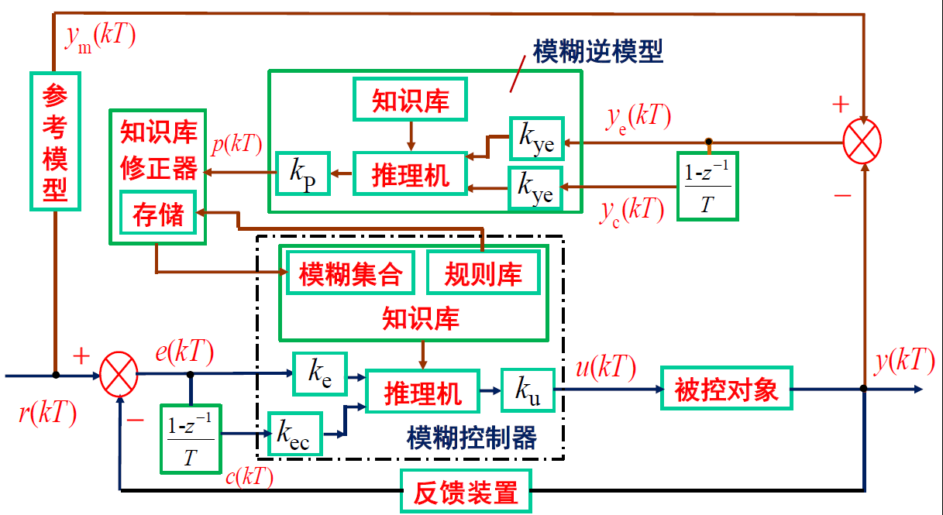

Slide 5
题三
滑模控制（Sliding Mode Control, SMC）

Slide 7
谢 谢！

